Slide 1
Assemblée Générale Ordinaire
24 Novembre 2016

Slide 2
Sommaire
Rapport moral du Président :
Rapport financier de l’année 2015-2016
Élections au Conseil d’Administration
Les rendez-vous 2016-2017
Budget de l’année 2016-2017
Questions diverses
Pot de l'amitié

Slide 3
+
Assemblée Générale
Le rendez-vous annuel important pour valider ce qui a été fait et construire l’avenir.
Un moment d’échanges et de partages.
Merci aux personnes présentes ou représentées
24/11/2016
3

Slide 4
Projet « SPORTS-AMBITIONS 2016-2020 »
« DEVENEZ ACTEURS DE VOTRE ASSOCIATION »
Construction par version avec à minima une version chaque année
Etre attractif, ambitieux et réaliste
Etre participatif et rassembleur
Etre largement communiqué au sein et en dehors de l’association
Recueillir l’adhésion
Garder nos meilleurs éléments et en attirer d’autres pour augmenter de niveau des résultats en compétition
Permettre à l’Herblaisienne d’être plus performante

Slide 5
Analyse de l’existant : les adhérents
Le nombre d'adhérents de l'activité "Trampoline - Gymnastique Acrobatique" est en chute libre.
L'association n'a pas les moyens de relancer en interne cette activité compte tenu du manque d'encadrant.
Il est important de relancer les adhésions au niveau de la Gymnastique Masculine.

Slide 6
Analyse de l’existant : les adhérents Badminton
Le nombre de "Jeunes" (26%) n’est pas suffisant pour relancer la compétition dans les années à venir.
Il faut poursuivre les efforts pour faire croitre la catégorie "adultes compétitions »
Moyenne d’âge élevée en comparaison avec celle des autres clubs

Slide 7
Analyse de l’existant sur le plan financier
Le % des cotisations dans les recettes (64,18% en 2015-2016) est élevé depuis plusieurs années. (moyenne constatée autres clubs : 55%)
Recettes diverses faibles liées au peu de manifestations organisées ou des manifestations qui n'ont pas donné lieu à des recettes importantes.
Autres points à noter, la quasi absence de dépenses de formation et de dépenses d'investissements matériels.

Slide 8
Synthèse du constat au 1er trimestre 2016

Slide 9
Le Plan d’ACTION
2015-2016
Fonctionnement Général
Badminton
2016-2017
Fonctionnement Général
2017-2018
Fonctionnement Général
Gymnastique Masculine
Badminton
Gymnastique Masculine
Badminton
Gymnastique Masculine

Slide 10
Le Plan d’ACTION Fonctionnement Général
2015-2016
Refonte site WEB et présence sur Facebook
2016-2017
Optimiser le fonctionnement du CA
2017-2018
Optimiser le fonctionnement du CA
Réussir la communication de rentrée 2016-2017
Mise en place d’un règlement intérieur
Administrer et faire vivre le site Web et la page Facebook
Construire un plan de formation
Construire un plan d’investissement matériel
Trouver un sponsor
Externaliser les paies
Administrer et faire vivre le site Web et la page Facebook
Actualiser « Sports-Ambitions 2016-2020»

Slide 11
Le Plan d’ACTION BADMINTON
2015-2016
Réussir le tournoi de juin 2016
2016-2017
2017-2018
Renforcer l’encadrement
Définir des règles pour le jeu libre
Avoir au moins un candidat pour les élections du Comité Départemental
Développer la compétition
Faire 2 tournois internes.
Monter en D2 de l’interclub départemental Mixte
Etre sur le podium de l’Interclub départemental Vétérans
Améliorer le classement des jeunes.
Renforcer le lien avec les Etablissements scolaires
Développer la compétition.
Faire 2 tournois internes.
Faire deux tournois
Organiser un déplacement en province

Slide 12
Le Plan d’ACTION Gymnastique Masculine
2015-2016
Décider l’arrêt de la Gymnastique acrobatique
2016-2017
2017-2018
Avoir 75 adhérents en GAM
Avoir 80 adhérents en GAM
Lancer le Baby Gym
Améliorer le fonctionnement avec les Bâtelières
Bâtir un plan d’action pour améliorer l’état des tapis
Avoir 12 adhérents en Mini Gym
Développer les compétitions
Améliorer les conditions matérielles de pratique
Développer le Mini Gym
Développer les compétitions
Améliorer les conditions matérielles de pratique

Slide 13
Bilan 2015 - 2016
Sujets | Appréciation | Tendance
Mobilisation du CA
Organisation et structuration
Refonte du site herblaisienne.fr et page Facebook
Installation pour le Badminton aux Beauregards
Installation pour la Gymnastique Masculine aux Fontaines
Place de la Gymnastique Masculine à HERBLAY
Gymnastique pour les 3- 5 ans
9ème tournoi des Mousquetaires
Renfort de l’encadrement pour 20162017

Slide 14
Bilan 2015 - 2016
Sujets | Appréciation | Tendance
Résultats sportifs
3 élus au Comité Départemental de Badminton
Une gestion saine de l’Association
Un fort taux de satisfaction des adhérents qui ont du plaisir à pratiquer
Un projet clair pour les années à venir

Slide 15
RESULTATS 2015 – 2016 de gymnastique masculine
Sélective du 95 le 14 février 2016
Sélective du 92 à Puteaux 13 mars 2016
Compétition Zone Equipe à Ermont les 09 et 10 avril 2016
Finales Région, niveau Fédéral à St Maur des fossés le 22 mai 2016

Slide 16
RESULTATS 2015 – 2016 de BADMINTON
JEUNES
Une quinzaine de participants en moyenne à chaque trophée départemental Jeunes
Quelques participants aux regroupements départementaux poussins
Des résultats en progrès tout au long de la saison et de bonnes perspectives pour 2016-2017
SENIORS
1 équipe Mixte et 2 équipes masculines
Une bonne ambiance dans les équipes
Après un début de championnat difficile, de biens meilleurs résultats durant les matchs retours, ce qui est de bonne augure pour 2016-2017.
Vétérans
Pour la 3ème année, 1er ex-æquo avec notre bête noire ERMONT, mais au jeu de la différence de matchs gagnés c'est ERMONT qui passe devant.
Un grand merci aux filles pour qui cela n'a pas été facile.
Les matches ont toujours été très disputés, tout en restant dans la joie et la bonne humeur

Slide 17
SYNTHESE 2015 - 2016
QUESTIONS SUR LE RAPPORT
MORAL DU PRESIDENT ?
APPROBATION

Slide 18
Sommaire
Rapport moral du Président :
Rapport financier de l’année 2015-2016
Élections au Conseil d’Administration
Les rendez-vous 2016-2017
Budget de l’année 2016-2017
Questions diverses
Pot de l'amitié

Slide 19
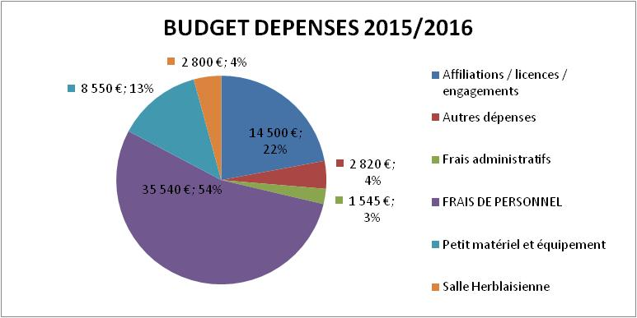
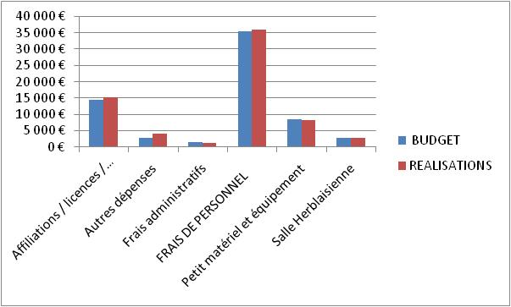
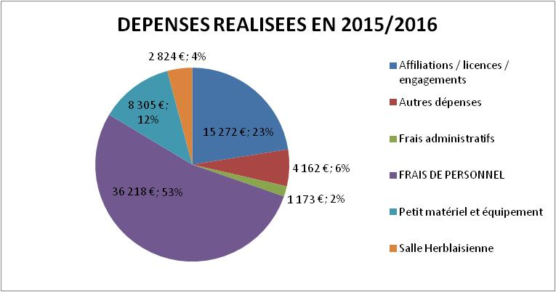
LES DEPENSES 2015 -2016 Budget : 65 755 € REALISEES : 67 953,80 €
Résultat 2015-2016
+ 702,20 €

Slide 20
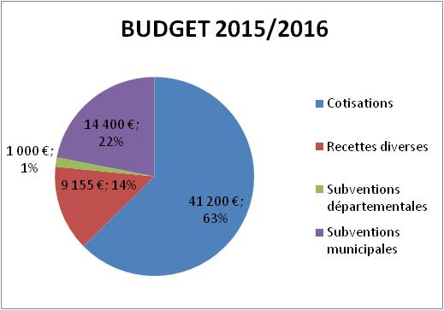
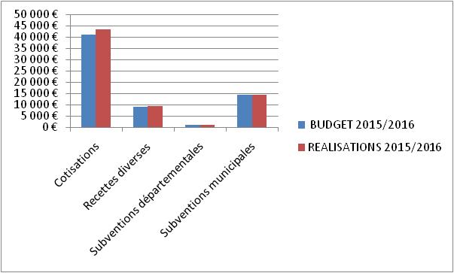
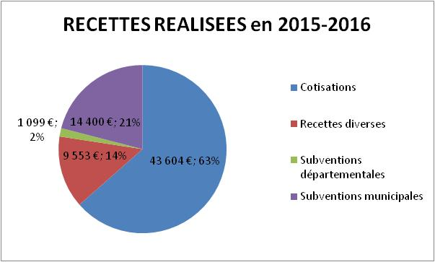
LES RECETTES 2015 – 2016 Budget : 65 755 € REALISEES : 68 656 €

Slide 21
Rapport financier 2015 - 2016
QUESTIONS SUR LE RAPPORT
FINANCIER 2015 - 2016?
APPROBATION DES COMPTES 2015-2016

Slide 22
Sommaire
Rapport moral du Président :
Rapport financier de l’année 2015-2016
Élections au Conseil d’Administration
Les rendez-vous 2016-2017
Budget de l’année 2016-2017
Questions diverses
Pot de l'amitié

Slide 23
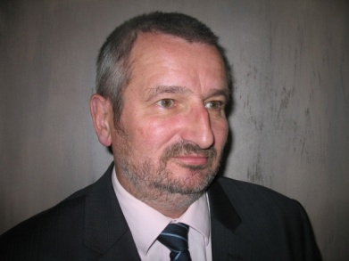
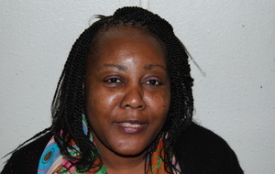
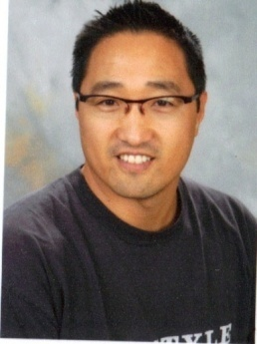
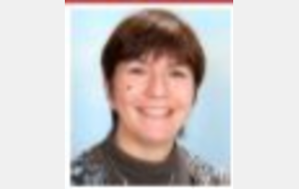
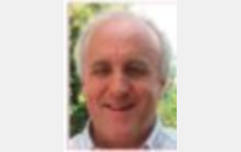
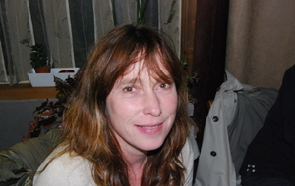
Le Conseil d’Administration est composé de 12 membres élus pour 3 ans, renouvelables par 1/3 tous les ans.
Philippe CERISIER
Président
Elu jusqu’en 2018
Isabelle MALABA
Vice Présidente
Gymnastique Masculine
Elue jusqu’en 2018
Pierre GOFFINET
Vice Président Badminton
Elu jusqu’en 2017
Alain Cathelin
Trésorier
Elu jusqu’en 2017
Aliénor FAURE
Trésorier Adjoint
Elue jusqu’en 2016
Valérie GERBOIN
Secrétaire
Démission en septembre 2016
Elue jusqu’en 2016

Slide 24
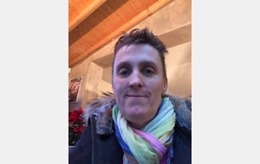
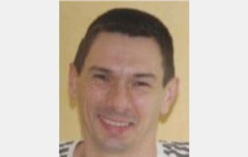
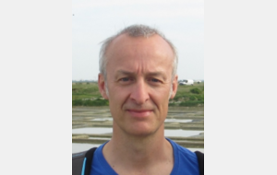
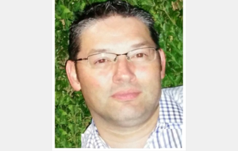
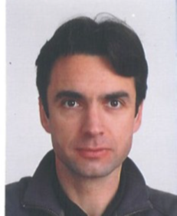
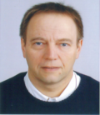
Le conseil d’Administration actuel
Sandrine LORIN
Coptée en mars 2016
Laurent BRICOUT
Elu jusqu’en 2017
Christophe FROMENT
Elu jusqu’en 2018
Alain GOURINEL
Elu jusqu’en 2017
Jean-Philippe GOUDANT
Elu jusqu’en 2018
Démission en juillet 2016
Pascal PONTILLON
Elu jusqu’en 2017
Démission en septembre 2016

Slide 25
CANDIDATS pour la PERIODE 2016 - 2019
Noms | Section | Résultat
Sandrine LORIN | Gymnastique Masculine Cooptation à confirmer
Sébastien SOUCHET | Badminton
Vincent BRUNEEL | Badminton
Aliénor FAURE | Badminton
Mickael DALENCOURT | Badminton
Vote à bulletin secret si au moins une demande
Sinon vote à main levée

Slide 26
Sommaire
Rapport moral du Président :
Rapport financier de l’année 2015-2016
Élections au Conseil d’Administration
Les rendez-vous 2016-2017
Budget de l’année 2016-2017
Questions diverses
Pot de l'amitié

Slide 27
Les objecTIFS 2016 – 2017 : Poursuivre le développement lancé en 2016
D’un point de vue global
Développer la Communication (site et FB …)
Badminton
Pratique pour Tous avec des offres adaptées
Effort sur les JEUNES
GYMNASTIQUE MASCULINE
Exister, être véritablement reconnu et pouvoir pratiquer
Ouvrir une section Mini GYM en septembre 2017 (3-5 ans)
Mobiliser les adhérents et les parents
Gestion structurée
Développer la compétition
Bonne ambiance et plaisir de pratiquer
Classe BAD dans les collèges en sept 2017
Bad pour les entreprises d’HERBLAY
Réussir nos évènements

Slide 28
Prochain Tournoi le 11 juin 2017 au COSEC

Slide 31
Les AUTRES RENDEZ VOUS
Les Journées d’Interclubs Séniors : Mixtes et Masculins
7 journées à domicile, le jeudi soir à partir de 20h15
Les Journées d’Interclubs Vétérans
Objectif : GAGNER avec cette année 9 équipes
ERAGNY, L'entente AGENTEUIL ST GRATIEN, EAUBONNE, 2 équipes de CERGY, 2 équipes d'ERMONT, JOUY LE MOUTIER, MERY et HERBLAY.
3 journées à domicile
Les journées d’interclubs Jeunes
1ère année où Herblay inscrit des équipes
Les 2 journées de Trophée Départemental Jeunes à Herblay en mars et avril 2017.
Stages
Succès pour les stages JEUNES durant les vacances de la Toussaint
Stage compétiteurs SENIORS et VETERANS le 26/11
Autres stages à venir
Les compétitions de gymnastique : sélectives départementales à un niveau régional

Slide 32
Sommaire
Rapport moral du Président :
Rapport financier de l’année 2015-2016
Élections au Conseil d’Administration
Les rendez-vous 2016-2017
Budget de l’année 2016-2017
Questions diverses
Pot de l'amitié

Slide 33
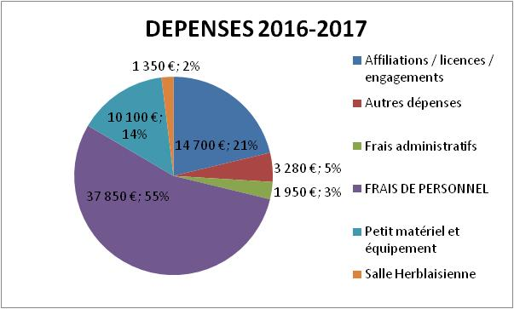
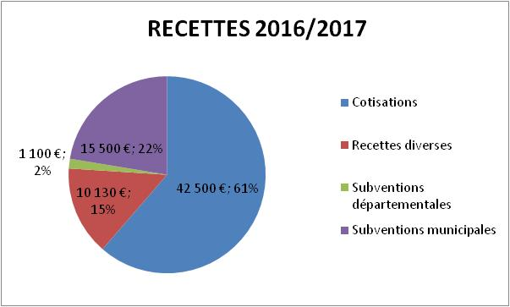
69 230 €
69 230 €

Slide 34
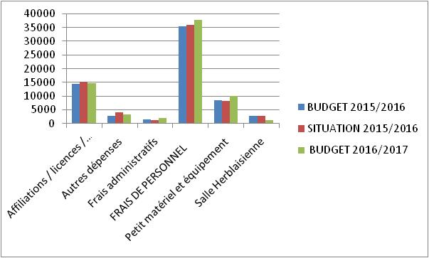
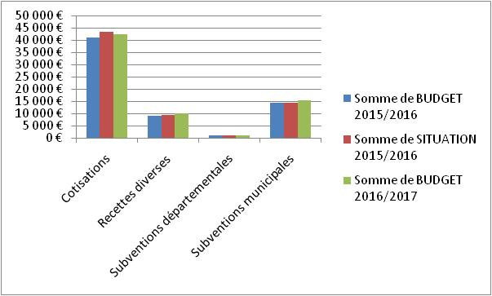
Le BUDGET 2016-2017
Les recettes
Les Dépenses

Slide 35
BUDGET 2016 - 2017
QUESTIONS SUR LE BUDGET
2016 - 2017?
APPROBATION DU BUDGET 2016-2017

Slide 36
Sommaire
Rapport moral du Président :
Rapport financier de l’année 2015-2016
Élections au Conseil d’Administration
Les rendez-vous 2016-2017
Budget de l’année 2016-2017
Questions diverses
Pot de l'amitié

Slide 37
Vous avez la parole
……

Slide 38
Un grand merci aux
Elus d’HERBLAY
Services de la Ville
Adhérents
Parents
Administrateurs
Entraineurs
BONNE SAISON 2016 -2017

Slide 39
Un grand merci aux
Elus d’HERBLAY
Services de la Mairie
Adhérents
Parents
Administrateurs
Entraîneurs
BONNE SAISON 2016 -2017

Slide 40
MERCI POUR VOTRE PARTICIPATION
+

Slide 41
Sommaire
Rapport moral du Président :
Rapport financier de l’année 2015-2016
Élections au Conseil d’Administration
Les rendez-vous 2016-2017
Budget de l’année 2016-2017
Questions diverses
Pot de l'amitié

